Slide 1
Trace 平台使用 与 StackTrace 分析

Slide 2
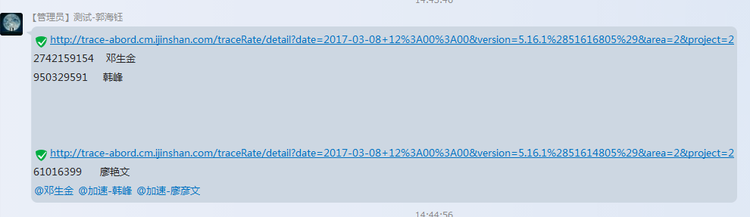
开端

Slide 3
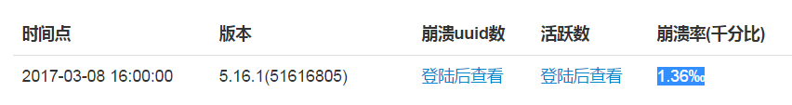
Trace平台
http://trace-abord.cm.ijinshan.com/traceRate/
崩溃率
崩溃状态

Slide 4
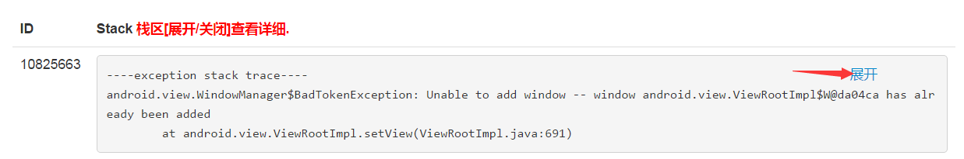
崩溃详情

Slide 5
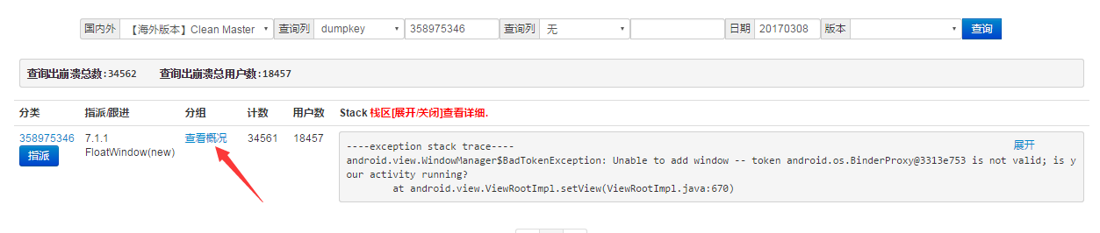
如何看崩溃在 CM版本/机型/语言/...的分布
http://trace-abord.cm.ijinshan.com/index/

Slide 6
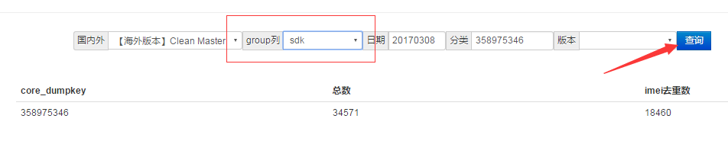
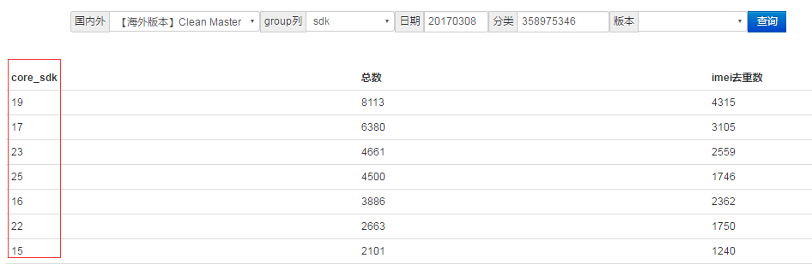
如何看崩溃在 CM版本/机型/语言/...的分布

Slide 7

行号错误的StackTrace
java.lang.IllegalStateException: Fragment e{35276d7d id=0x7f0f026b tag_fragment_main} not attached to Activity
at android.support.v4.app.Fragment.getResources(Fragment.java:646)
at android.support.v4.app.Fragment.getString(Fragment.java:668)
at com.keniu.security.main.MainActivity.onKeyDown(MainActivity.java:22220)
at android.view.KeyEvent.dispatch(KeyEvent.java:3147)
at android.app.Activity.dispatchKeyEvent(Activity.java:2831)
弄啥嘞 22220？？？这一定是个假CM

Slide 8
读懂StackTrace (1)
Android SDK
\\10.60.80.70\ksmobile\cm_5.16.1_pb\20170307.805\bin9\channel\200001\CleanMaster-v51615805-gp-200001-u.apk
\\10.60.80.70\ksmobile\cm_5.16.1_pb\20170307.805\bin9\mapping\release\mapping.txt

Slide 9
读懂StackTrace (2)
unzip CleanMaster-v51615805-gp-200001-u.apk
~/bin/android-sdk/build-tools/23.0.2/dexdump -dhf ./classes.dex > dump.txt
~/bin/android-sdk/build-tools/23.0.2/dexdump -dhf ./classes2.dex > dump2.txt
~/bin/android-sdk/build-tools/23.0.2/dexdump -dhf ./classes3.dex > dump3.txt
grep "com.keniu.security.main.MainActivity" ./dump*.txt -rn | grep Class

Slide 10

读懂StackTrace (3)
vim dump3.txt +566588
搜索 /line=22220

Slide 11
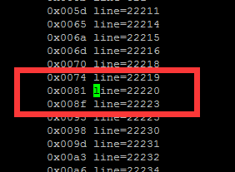

读懂StackTrace (4)
22220 在这里！！！
0x0081 -> 0x008f

Slide 12
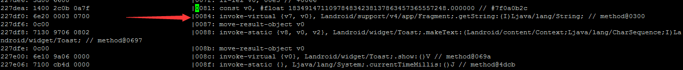

读懂StackTrace (5)
这里崩溃！！
invoke-virtual 函数名字
invoke-static 函数名字
invoke-**** 函数名字

Slide 13
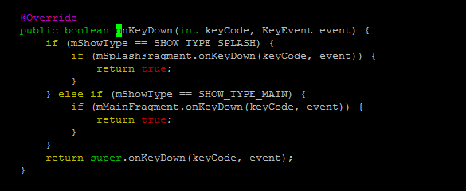

读懂StackTrace (6)
Fragment.getString
Toast.makeText
Toast.show
没人call啊！！

Slide 14
读懂StackTrace (7)
Proguard ！！！ 这货会 Inline 代码！！！
查SplashFragment.onKeyDown 和 MainFragment.onKeyDown 代码

Slide 15
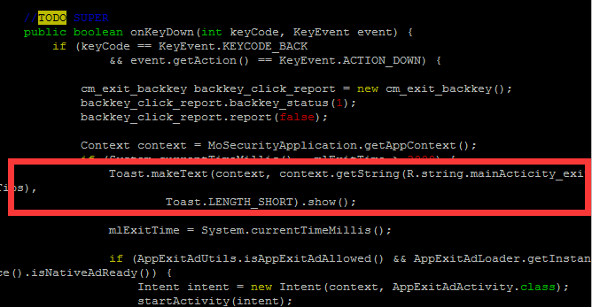
读懂StackTrace (8)

Slide 16


